Slide 1


FUNDAMENTOS ECLESIOLÓGICOS
Templo Batista Bíblico

Slide 2
Eclesiologia:
Membresia e Disciplina na igreja

Slide 3
Introdução
Objetivos:
1 – Resumir nossos conceitos de membresia espiritual e oficial na igreja local.
2 – Responder questões sobre a disciplina na igreja local.

Slide 4
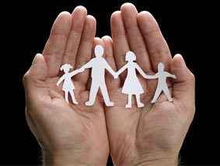
Introdução
A igreja é o Corpo de Cristo. Este Corpo é composto por uma grande comunidade de santos espalhados por todo o mundo. Esta igreja universal se organiza, evidentemente, em pequenas comunidades, que chamamos de igreja local. A igreja local, em sua organização, para ser genuinamente evangélica, deve se fundamentar nas Escrituras, tanto para nortear sua administração e manutenção, quanto para a resolução de problemas.

Slide 5
1- Autoridade Eclesiástica
Todo salvo, no momento imediato de sua regeneração é colocado para viver em um novo mundo. O ato da salvação o tira de um mundo de sujeição natural, e o sujeita a um mundo diferente, chamado igreja, o Corpo onde Cristo é a cabeça.

Slide 6
1- Autoridade Eclesiástica
• Significado de Ekklesia (At 12.1).
Por aquele tempo, mandou o rei Herodes prender alguns da igreja para os maltratar,
Ekkhlsia ek + kalew = chamados para fora
De dentro de chamar

Slide 7
1- Autoridade Eclesiástica
• A organização da liderança espiritual (At 14.23; At 20.17)
At 14.23 - “E, promovendo-lhes, em cada igreja, a eleição de presbíteros, depois de orar com jejuns, os encomendaram ao Senhor em quem haviam crido.
At 20.17 - “De Mileto, mandou a Éfeso chamar os presbíteros da igreja.

Slide 8
1- Autoridade Eclesiástica
• A prestação de contas pelo serviço no Reino At 14.27; 15.4; 15.22
At 14.27 - “Ali chegados, reunida a igreja, relataram quantas coisas fizera Deus com eles e como abrira aos gentios a porta da fé.”
At 15.4 - “Tendo eles chegado a Jerusalém, foram bem recebidos pela igreja, pelos apóstolos e pelos presbíteros e relataram tudo o que Deus fizera com eles.”
At 15.22 - “Então, pareceu bem aos apóstolos e aos presbíteros, com toda a igreja, tendo elegido homens dentre eles, enviá-los, juntamente com Paulo e Barnabé, a Antioquia: foram Judas, chamado Barsabás, e Silas, homens notáveis entre

Slide 9
1- Autoridade Eclesiástica
• O direito de julgamento (1Co 6.4; Mt 18.17)
1Co 6.4 - “Entretanto, vós, quando tendes a julgar negócios terrenos, constituís um tribunal daqueles que não têm nenhuma aceitação na igreja.”
Mt 18.17 - “E, se ele não os atender, dize-o à igreja; e, se recusar ouvir também a igreja, considera-o como gentio e publicano.”

Slide 10
1- Autoridade Eclesiástica
• A responsabilidade dos representantes (Hb 13.17)
Hb 13.17 - “Obedecei aos vossos guias e sede submissos para com eles; pois velam por vossa alma, como quem deve prestar contas, para que façam isto com alegria e não gemendo; porque isto não aproveita a vós outros.”

Slide 11
1- Autoridade Eclesiástica
• A igreja pertence à Jesus, Ele a fundou (Mt 16.18; Ef 2.19-20)
Mt 16.18 - “Também eu te digo que tu és Pedro, e sobre esta pedra edificarei a minha igreja, e as portas do inferno não prevalecerão contra ela.”
Ef 2.19-20 - “Assim, já não sois estrangeiros e peregrinos, mas concidadãos dos santos, e sois da família de Deus”

Slide 12
2- Membresia da igreja local.
• Compromisso comunitário como um desejo de convivência com os Santos – Hb 10.25
Hb 10.25 - Não deixemos de congregar-nos, como é costume de alguns; antes, façamos admoestações e tanto mais quanto vedes que o Dia se aproxima.

Slide 13
2- Membresia da igreja local.
• Compromisso espiritual com a congregação dos Santos – Sl 22.22
Sl 22.22 - A meus irmãos declararei o teu nome; cantar-te-ei louvores no meio da congregação;

Slide 14
2- Membresia da igreja local.
• Compromisso de prestação de contas – Sl 22.25; Ef 5.21
Sl 22.25 - De ti vem o meu louvor na grande congregação; cumprirei os meus votos na presença dos que o temem.
Ef 5.21 - sujeitando-vos uns aos outros no temor de Cristo.

Slide 15
2- Membresia da igreja local.
• Compromisso no estimulo às boas obras – Hb 10.24
Hb 10.24 - Consideremo-nos também uns aos outros, para nos estimularmos ao amor e às boas obras.

Slide 16
2- Membresia da igreja local.
• Compromisso de ajuda mútua – Cl 3.13; 1Ts 5.11
Cl 3.13 - Suportai-vos uns aos outros, perdoai-vos mutuamente, caso alguém tenha motivo de queixa contra outrem. Assim como o Senhor vos perdoou, assim também perdoai vós;
1Ts 5.11 - Consolai-vos, pois, uns aos outros e edificai-vos reciprocamente, como também estais fazendo.

Slide 17
2- Membresia da igreja local.
• Compromisso com a organização – (2Co 8.21; Lc 14.28)
2Co 8.21 - pois o que nos preocupa é procedermos honestamente, não só perante o Senhor, como também diante dos homens.
Lc 14.28 - Pois qual de vós, pretendendo construir uma torre, não se assenta primeiro para calcular a despesa e verificar se tem os meios para a concluir?

Slide 18
3 – Disciplina na igreja local.
• Disciplina é necessária e não é negativa (Ef 6.4; 1Tm 3.4; Hb 12.10).
Ef 6.4 - E vós, pais, não provoqueis vossos filhos à ira, mas criai-os na disciplina e na admoestação do Senhor.
1Tm 3.4 - e que governe bem a própria casa, criando os filhos sob disciplina, com todo o respeito
Paideia – paideia – Disciplina - treino = Instrução para não pecar
u(potagh – hupotage – Disciplina - obediência = Instrução para não pecar mais

Slide 19
3 – Disciplina na igreja local.
• Disciplina é necessária e não é negativa (Ef 6.4; 1Tm 3.4; Hb 12.10).
Hb 12.10 - Pois eles nos corrigiam por pouco tempo, segundo melhor lhes parecia; Deus, porém, nos disciplina para aproveitamento, a fim de sermos participantes da sua santidade.
Paideia – paideia – Disciplina - treino = Instrução para não pecar
u(potagh – hupotage – Disciplina - obediência = Instrução para não pecar mais

Slide 20
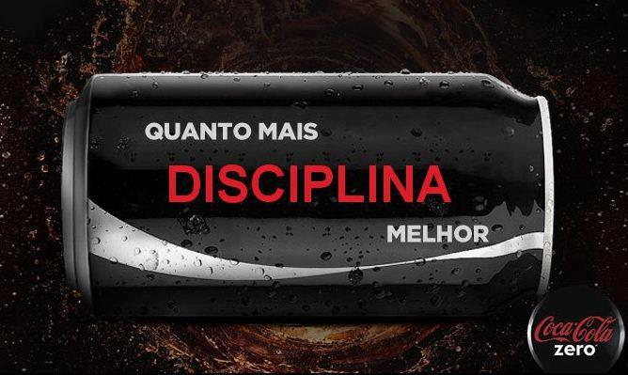
3 – Disciplina na igreja local.
• O alvo da disciplina é a instrução ou a restauração.

Slide 21
3 – Disciplina na igreja local.
• O processo de instrução construtiva – para não pecar (Cl 2.19).
Cl 2.19 - e não retendo a cabeça, da qual todo o corpo, suprido e bem vinculado por suas juntas e ligamentos, cresce o crescimento que procede de Deus.

Slide 22
3 – Disciplina na igreja local.
• O processo de instrução corretiva – para não mais pecar (Mt 18.15-17; Gl 6.1-2).
Mt 18.15-17 - Se teu irmão pecar contra ti, vai argüi-lo entre ti e ele só. Se ele te ouvir, ganhaste a teu irmão.
Se, porém, não te ouvir, toma ainda contigo uma ou duas pessoas, para que, pelo depoimento de duas ou três testemunhas, toda palavra se estabeleça.
E, se ele não os atender, dize-o à igreja; e, se recusar ouvir também a igreja, considera-o como gentio e publicano.

Slide 23
3 – Disciplina na igreja local.
• O processo de instrução corretiva – para não mais pecar (Mt 18.15-17; Gl 6.1-2).
Gl 6.1-2 - Irmãos, se alguém for surpreendido nalguma falta, vós, que sois espirituais, corrigi-o com espírito de brandura; e guarda-te para que não sejas também tentado. Levai as cargas uns dos outros e, assim, cumprireis a lei de Cristo.

Slide 24
4- Conclusão:
1 – A membresia oficial (rol de membros) não é essencial, mas é importante.
2 – A membresia (ser membro do corpo) é o compromisso com a igreja – comunidade.
3 – A membresia oficial é um resultado natural do compromisso.
4 – A disciplina é algo necessário para o crescimento saudável da igreja.

Slide 25
4- Conclusão:
5 – A disciplina corretiva é necessária quando o corpo for ferido e necessitar de restauração.
6 – A disciplina corretiva é a aplicação do aconselhamento bíblico como instrução objetiva.
7 – A exclusão nunca é a opção do corpo, e sim do membro que recusa a autoridade eclesiástica e a instrução bíblica.

